Slide 1
Урок русского языка
2 класс
Мбоу сош №2
Г. Липецк
Учитель начальных классов
Мозгунова Наталия
Александровна.

Slide 2
ОМОНИМЫ
СИНОНИМЫ
АНТОНИМЫ
Друг –приятель
Друг – враг
Друг - дружный

Slide 3
?ОМОНИМЫ ?
1
1. Коса – сплетенные вместе пряди волос
2. Коса – изогнутый нож на длинной рукоятке для срезывания травы
3. Коса – узкая полоска земли у берега, отмель
Что общее? В чём отличие?
Слова, одинаковые по звучанию и (или)
написанию,
Но разные по значению
ОМОНИМЫ

Slide 4
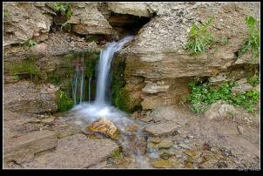
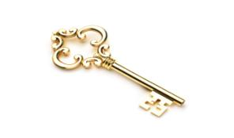
Словарная статья
КЛЮЧ 1 – 1. Приспособление для запирания и отпирания замка. 2. То, что служит для разгадки чего-нибудь. Ключ к шифру. 3. Знак в начале нотной строки. Басовый ключ.
КЛЮЧ 2 – бьющая из-под земли вода.
Лесной ключ.

Slide 5
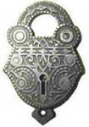
Упражнение 2
Наконец мы нашли старый замок.
Замок
? Замок

Slide 6
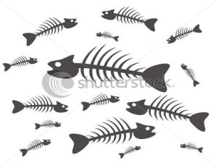
Догадайся?
Старик ел хлеб сухой, откуда под столом рыбьи кости?
Сухой – с ухой.

Slide 7
Самостоятельная работа (в парах)
Слова, не связанные по смыслу.
Одинаково звучат и пишутся | Одинаково звучат, пишутся по-разному | Одинаково пишутся, звучат по- разному
? - ? | ? - ? | ? - ?

Slide 8
Проверь себя
Слова, не связанные по смыслу.
Одинаково звучат и пишутся | Одинаково звучат, пишутся по-разному | Одинаково пишутся, звучат по - разному
Уж-уж | Код-кот | Гвоздики-гвоздики

Slide 9
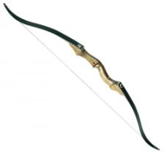
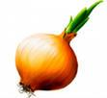
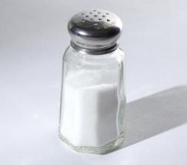
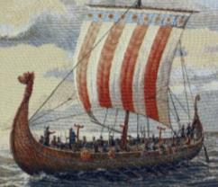
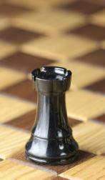
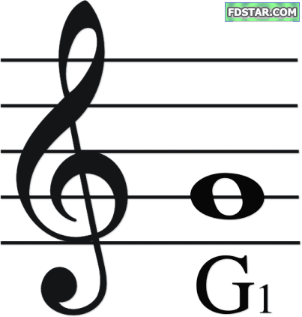
Найди пару

